Slide 1


Root Cause Analysis
Mai puțin timp căutând. Mai mult timp analizând.
Eliana Șușară · Cristian Valea
Notes:
Buna tuturor! Suntem Eliana Șușară și Cristian Valea, iar astăzi vrem să vă prezentăm proiectul nostru: Root Cause Analysis.
Am pornit de la o idee simplă: în loc să pierdem timpul căutând informații prin zeci de sisteme, ar trebui să ne concentrăm pe ceea ce contează cu adevărat, adica identificarea cauzei unei probleme.
Pe scurt: mai puțin timp căutând, mai mult timp analizând.

Slide 2
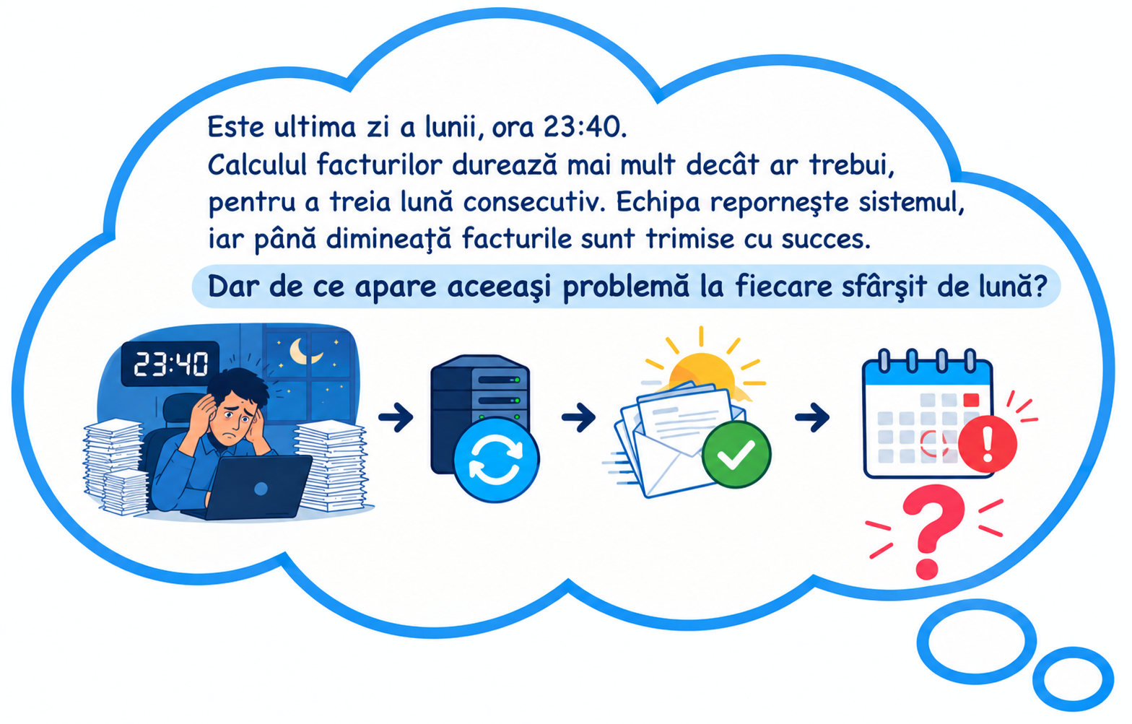
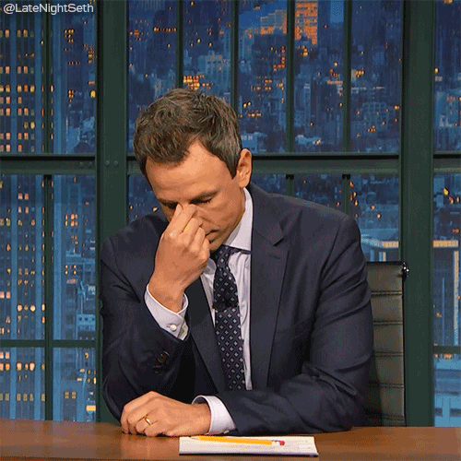
Aceeași defecțiune revine. Nimeni nu știe de ce
Notes:
Ca să înțelegem de ce avem nevoie de o astfel de aplicație, haideți să ne imaginăm o situație.
Este ultima zi a lunii, ora 23:40. Calculul facturilor durează mult mai mult decât ar trebui, pentru a treia lună la rând. Echipa repornește sistemul și, până dimineață, facturile sunt trimise. Totul pare în regulă... până luna viitoare, când se întâmplă din nou.
Și aici apare problema: faptul că am rezolvat incidentul nu înseamnă că am rezolvat și cauza lui.
Pentru a descoperi cauza reală, avem nevoie de un proces numit Root Cause Analysis, sau pe scurt RCA. În mod obișnuit, acesta poate dura între una și patru săptămâni, pentru că mare parte din muncă se face manual.
Iar până când găsim cauza, problema poate apărea din nou.

Slide 3

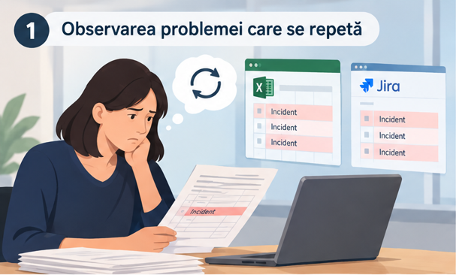
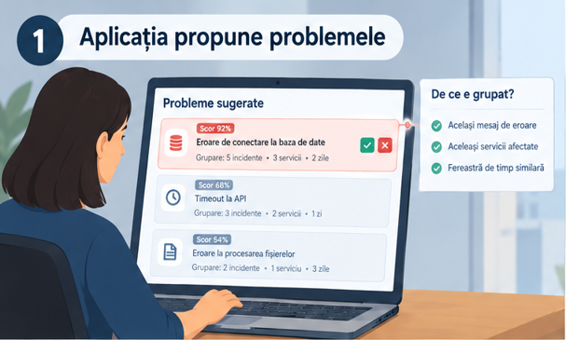

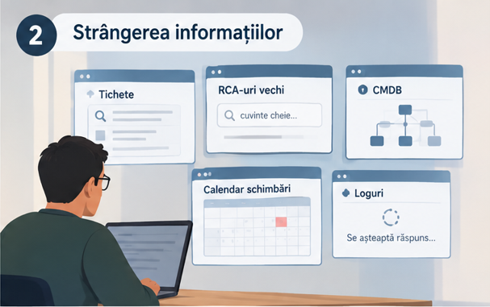
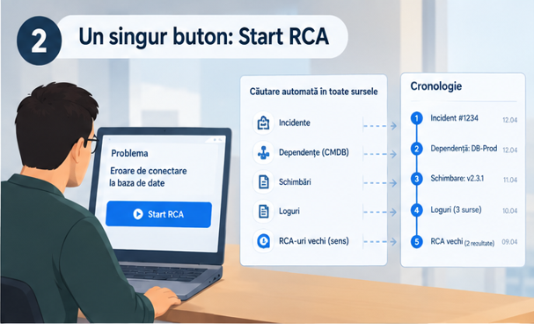
ÎNAINTE · MANUAL
DUPĂ · ASISTAT DE AI
Notes:
Haideți să vedem cum se schimbă acest proces cu ajutorul aplicației noastre.
Primul pas este identificarea problemelor care se repetă.
Înainte, cineva trebuia să analizeze rapoarte în Excel sau Jira și să observe singur că același incident a mai apărut. Acum, aplicația grupează automat incidentele asemănătoare și propune o problemă, explicând și de ce le-a grupat. Problem Managerul trebuie doar să confirme dacă propunerea este corectă.
Al doilea pas este strângerea informațiilor.
Înainte, expertul trebuia să caute prin cinci-șase sisteme diferite: tichete, rapoarte RCA mai vechi, dependențe între servicii, schimbări și loguri. Uneori trebuia să aștepte chiar și răspunsuri de la alte echipe.
Acum, pornește analiza cu un singur buton, iar aplicația caută simultan în toate aceste surse și organizează informațiile pe o cronologie.

Slide 4
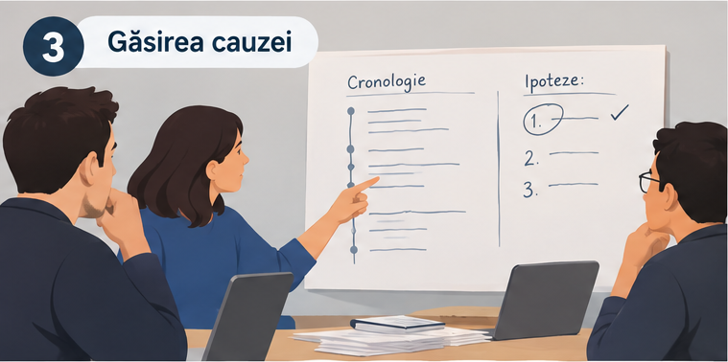
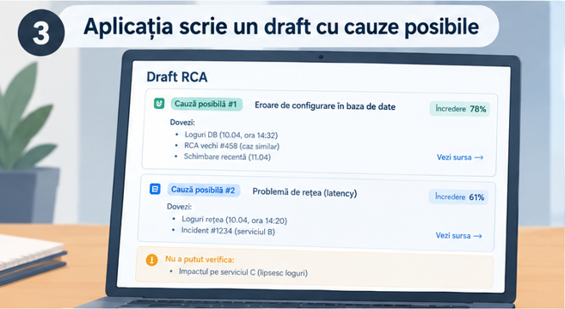
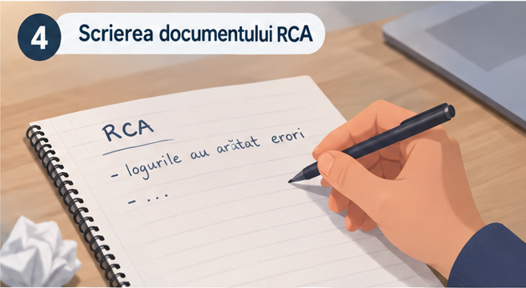
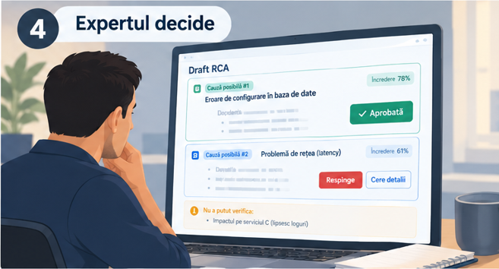
ÎNAINTE · MANUAL
DUPĂ · ASISTAT DE AI
Notes:
Urmează găsirea cauzei.
Înainte, echipa se baza în mare parte pe experiență și pe ceea ce își amintea fiecare. De multe ori, prima explicație care părea plauzibilă devenea și concluzia.
Acum, aplicația generează un draft cu cel puțin două cauze posibile, fiecare susținută de dovezi și însoțită de informații despre ceea ce nu a putut fi verificat.
Ultimul pas este validarea concluziei.
Înainte, documentul RCA era redactat manual, iar unele detalii sau dovezi se puteau pierde pe parcurs.
Acum, expertul analizează draftul și poate să îl aprobe, să îl respingă sau să ceară informații suplimentare.
Un lucru este foarte important: nicio cauză nu devine validă fără aprobarea unui om.

Slide 5
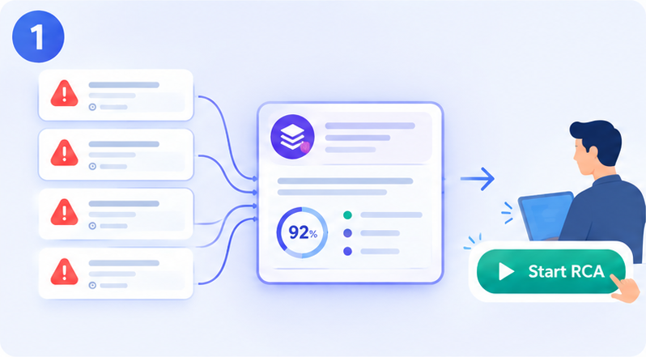
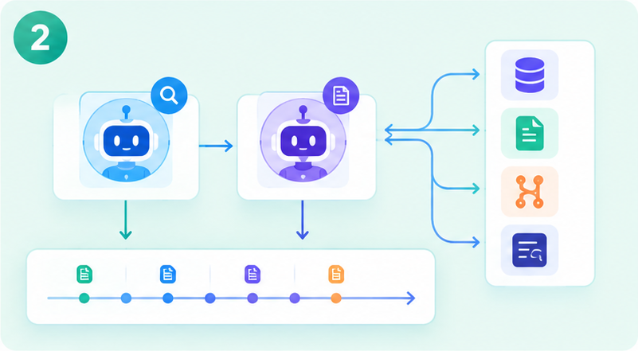


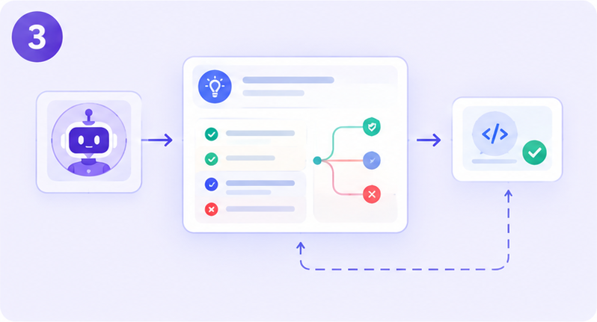

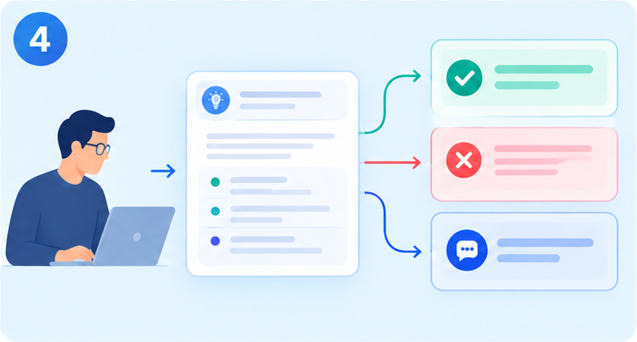

AI-ul pregătește analiza. Omul o validează
Notes:
Până acum am văzut ce face aplicația. Haideți să vedem și cum funcționează, în patru pași.
Primul pas: identificăm incidentele care se repetă. Aplicația le grupează și propune o problemă, iar Problem Managerul pornește analiza.
Al doilea pas: începe investigația. Aici intervin primii doi agenți AI. Primul stabilește ce informații trebuie căutate, iar al doilea caută și verifică informațiile relevante, inclusiv prin comparație cu situații din trecut.
Al treilea pas: pe baza informațiilor găsite, al treilea agent AI generează un draft cu posibile cauze, fiecare susținută de dovezi. Avem și un control suplimentar: dacă este citată o dovadă care nu există, codul respinge draftul și solicită refacerea lui.
Al patrulea pas: intervine expertul, care analizează rezultatul și decide dacă îl aprobă, îl respinge sau cere informații suplimentare.
Așadar, întregul proces este automatizat acolo unde este nevoie de căutare și analiză, dar decizia finală rămâne întotdeauna la om.

Slide 6
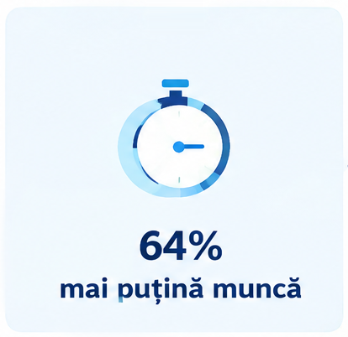
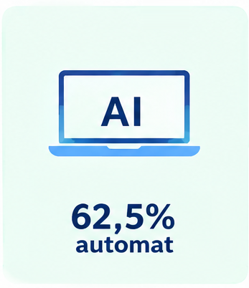
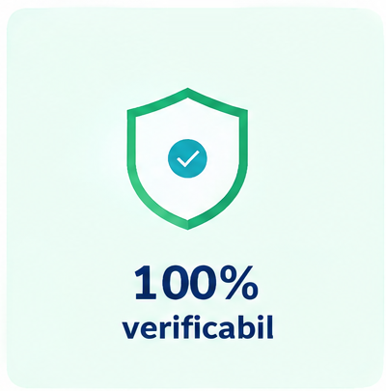
Mai puțină muncă manuală, aceeași decizie umană
Notes:
Și ajungem la întrebarea importantă: ce câștigă, concret, organizația?
Am identificat trei beneficii principale.
Primul: 64% mai puțină muncă manuală. Dacă înainte aveam 11 pași realizați de oameni, acum au rămas doar 4. Practic, eliminăm 7 pași manuali din proces.
Al doilea: 62,5% din investigație este automatizată. Din cele 8 etape ale analizei, 5 sunt realizate automat de aplicație.
Și al treilea: 100% verificabil. Fiecare dovadă din draft poate fi urmărită până la sursa originală, iar existența ei este verificată prin cod.
Toate acestea înseamnă că experții nu mai pierd atât de mult timp căutând informații, ci îl pot folosi pentru ceea ce contează: analiza și luarea deciziilor.

Slide 7







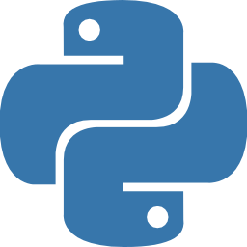

















Tehnologiile din spatele aplicației
Interfață
Backend și API
Agenți AI
RAG și date
React
TypeScript
Tailwind
Python
FastAPI
Pydantic
LangGraph
Groq
Gemini
ChromaDB
SQLite
Ollama
Observabilitate și evaluare
Livrare și testare
OpenTelemetry
Phoenix
RAGAS
Docker
nginx
pytest
Vitest
Notes:
În ceea ce privește tehnologiile, am folosit React și TypeScript pentru interfață, Python și FastAPI pentru backend, iar pentru agenții AI am ales LangGraph, împreună cu modele precum Groq și Gemini.
Pentru căutarea informațiilor după sens folosim ChromaDB, iar aplicația include și instrumente pentru monitorizare, testare și livrare.

Slide 8
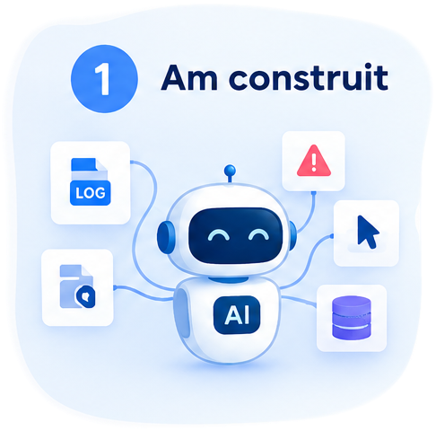
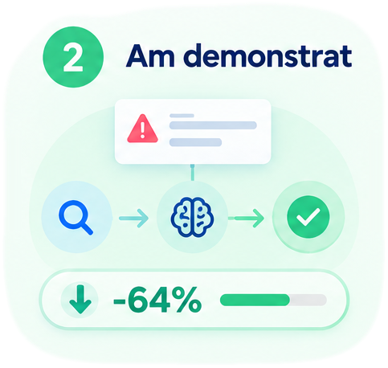
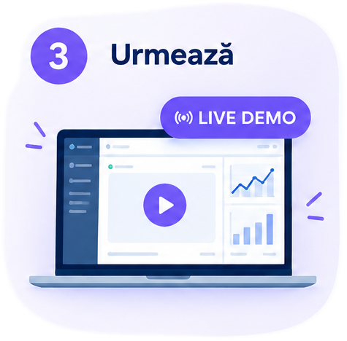
Din săptămâni de căutat, în minute de verificat
Mulțumim!
Notes:
Slide 8 – Încheierea
În concluzie, am construit o aplicație care automatizează căutarea informațiilor, identifică posibile cauze și oferă dovezi pentru fiecare dintre ele, lăsând decizia finală în mâinile expertului.
Am redus cu 64% numărul pașilor manuali și am transformat un proces care poate dura săptămâni într-unul în care expertul se poate concentra pe verificarea rezultatelor.
Ideea pe care vrem să o rețineți este simplă: AI-ul face căutarea, omul ia decizia. Din săptămâni de căutat, în minute de verificat.
Vă mulțumim pentru atenție! Iar acum vă invităm să vedeți aplicația în funcționare.

